Slide 1
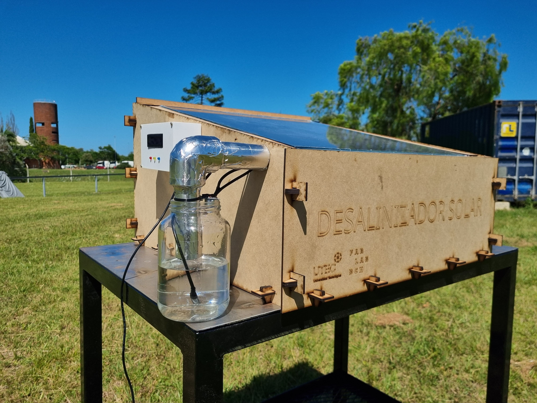
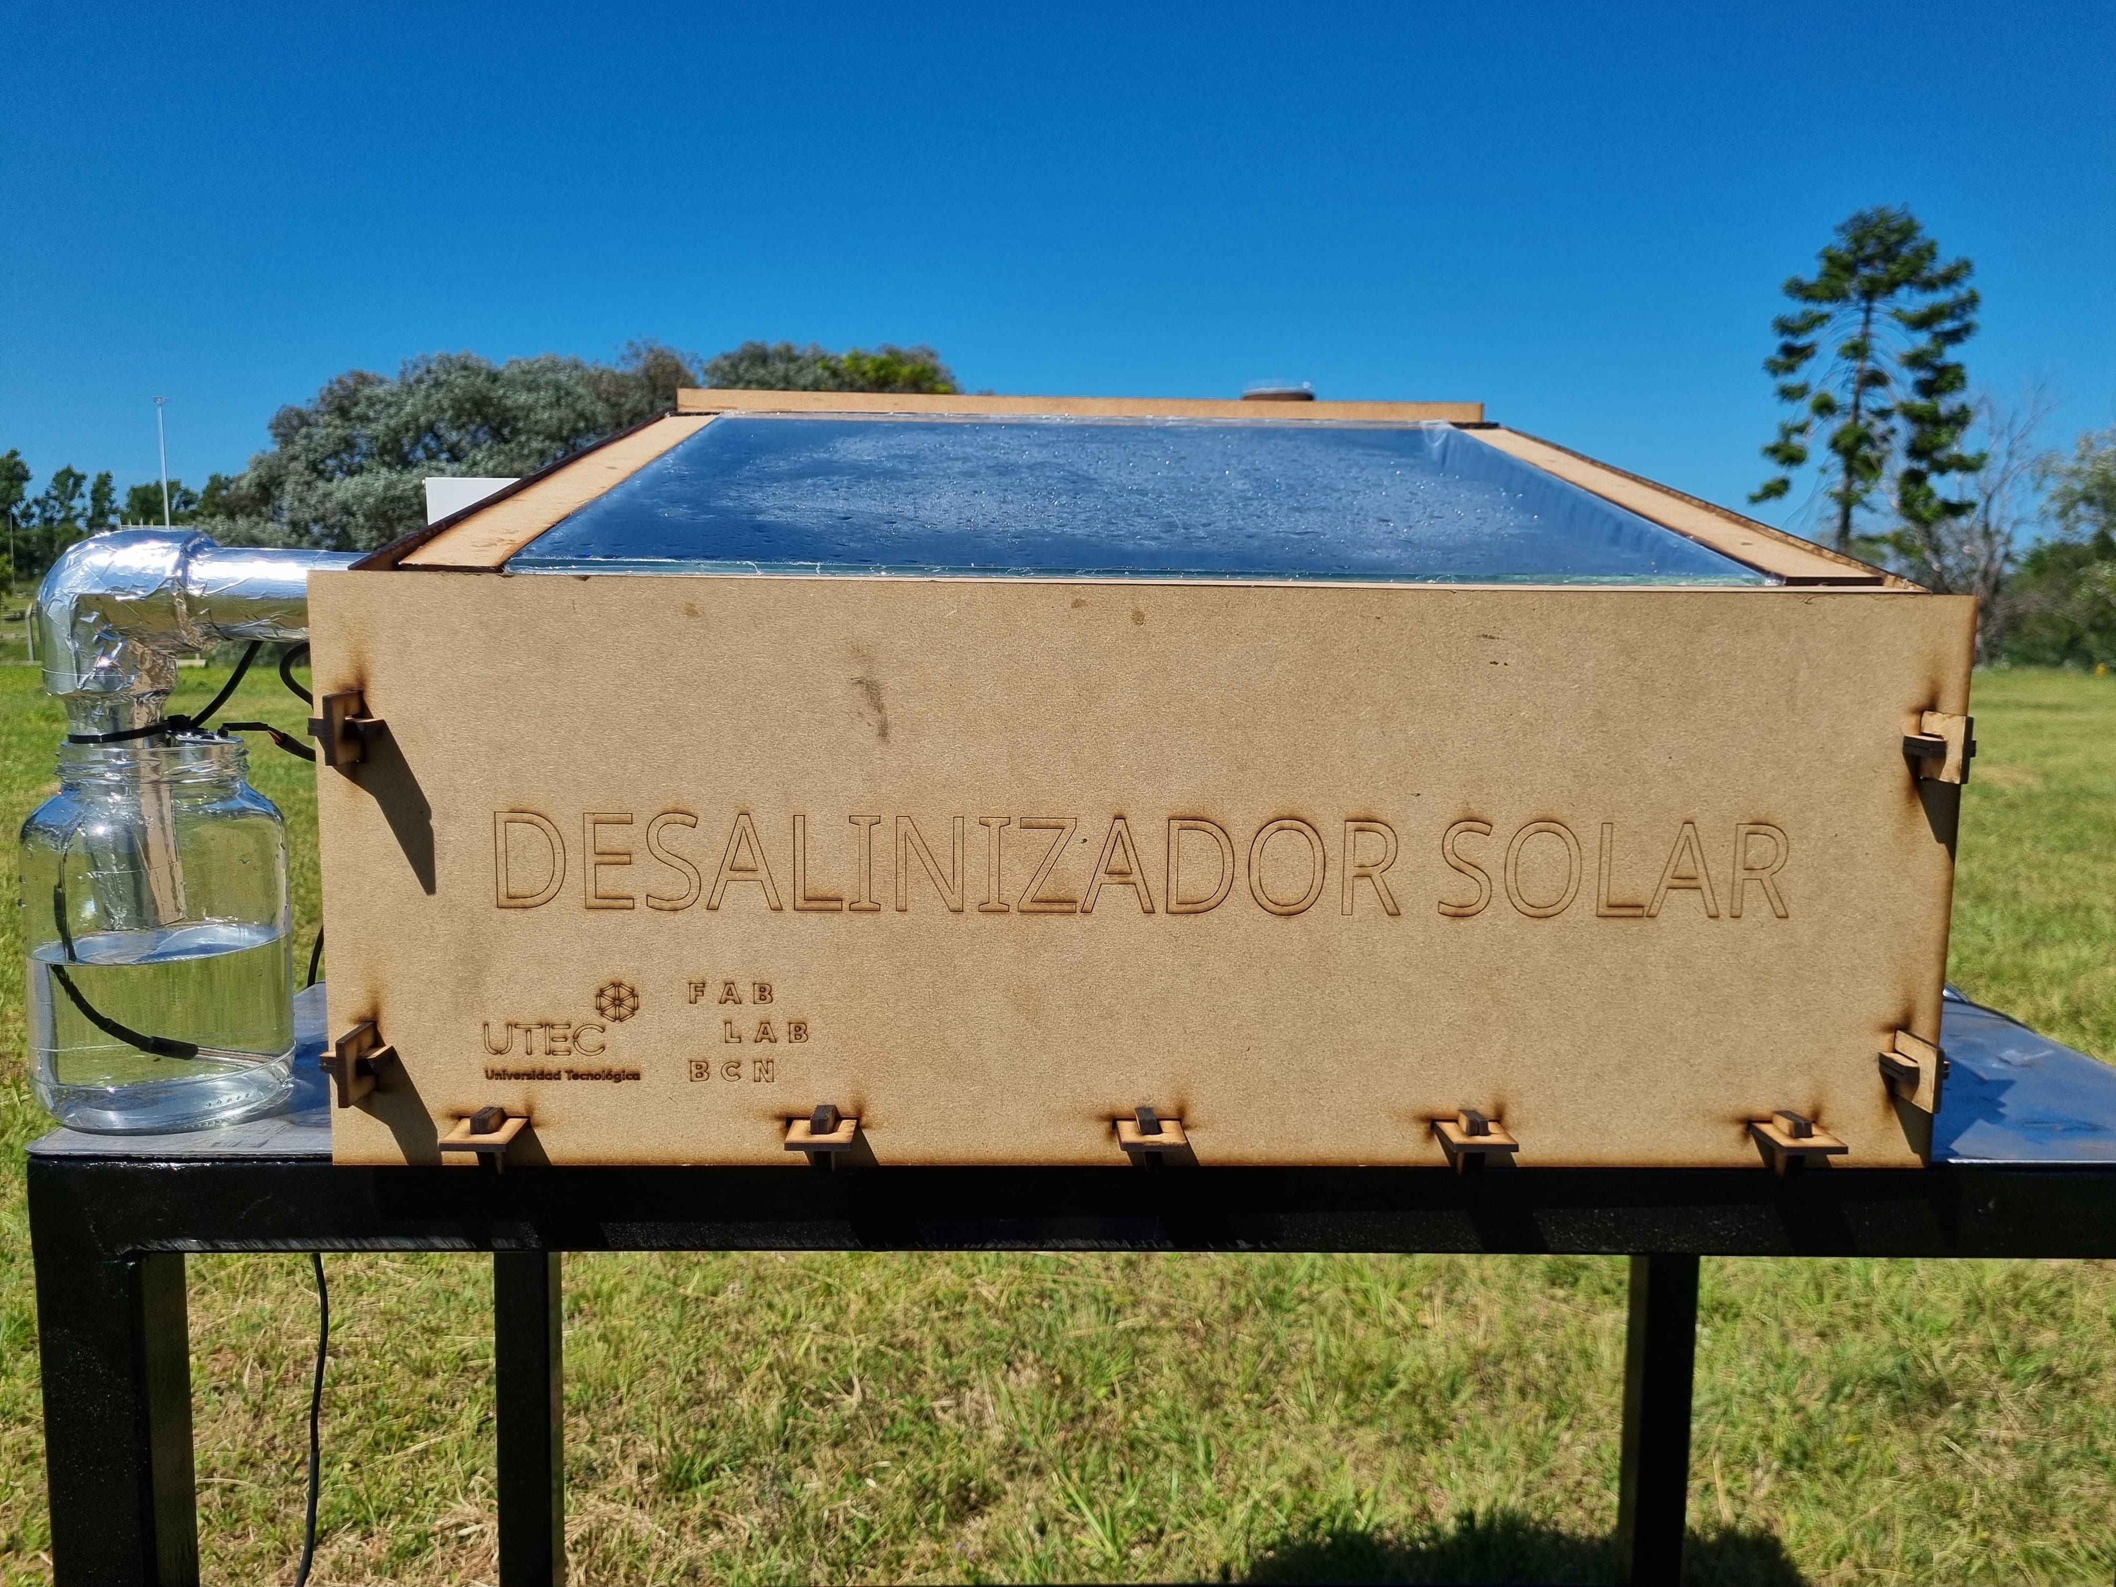
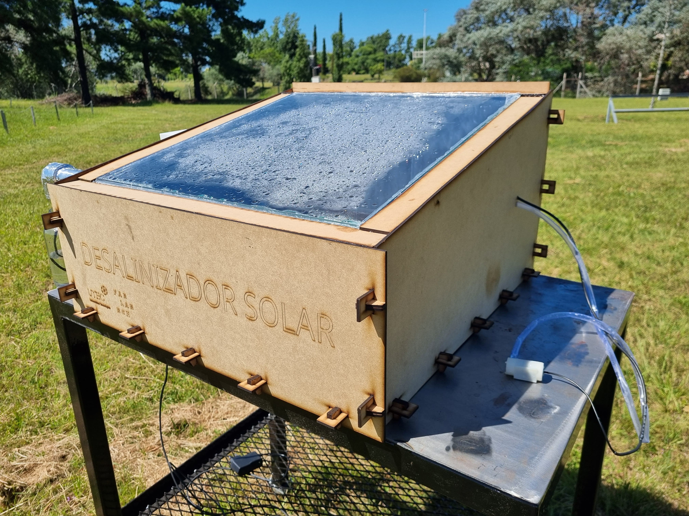
Desalinizador de agua con energía solar
UTEC
Fab Lab Barcelona
Francisco Guimaraens

Slide 2
¿Por qué un desalinizador solar?
Escasez de agua potable en zonas costeras, desérticas y en emergencias.
Soluciones tradicionales costosas y de alto impacto ambiental.
Objetivo:
Crear una solución sostenible, accesible y autónoma para producir agua potable.

Slide 3
¿A quién beneficia?
Comunidad/Contexto:
Zonas costeras con agua dulce escasa.
Áreas desérticas donde la falta de agua potable es crítica.
Regiones afectadas por desastres naturales con infraestructura colapsada.
Beneficios sociales, económicos y ambientales:
Bajo costo de construcción y mantenimiento.
Uso de energía solar, reduciendo impacto ambiental.

Slide 4
Proyecto: Desalinizador Solar
Nombre: Desalinizador de agua con energía Solar
Descripción:
Dispositivo que utiliza energía solar para evaporar el agua salada y recolectar agua potable mediante condensación.
Propuesta de valor:
Acceso a agua potable en comunidades vulnerables.
Diseño sostenible, económico y fácil de crear.

Slide 5
Prototipo y tecnología
Prototipo funcional:
Diseño compacto y eficiente.
Incorporación de procesos 2D/3D: Modelado en Fusion 360, impresión en 3D y corte laser.
Uso de sensores y actuadores electrónicos para mejorar el funcionamiento.
Funcionamiento:
Captación de luz solar para evaporar agua.
Condensación en superficie fría para obtener agua potable.

Slide 6
